Slide 1
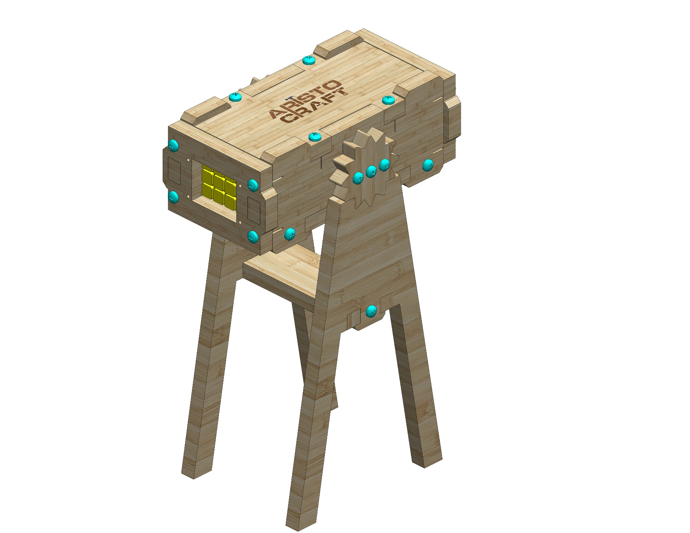
FLASH LIGHT
Assembly instruction
© All rights reserved to AristoCraft Ltd. Do not copy or reproduce without written permission.

Slide 2
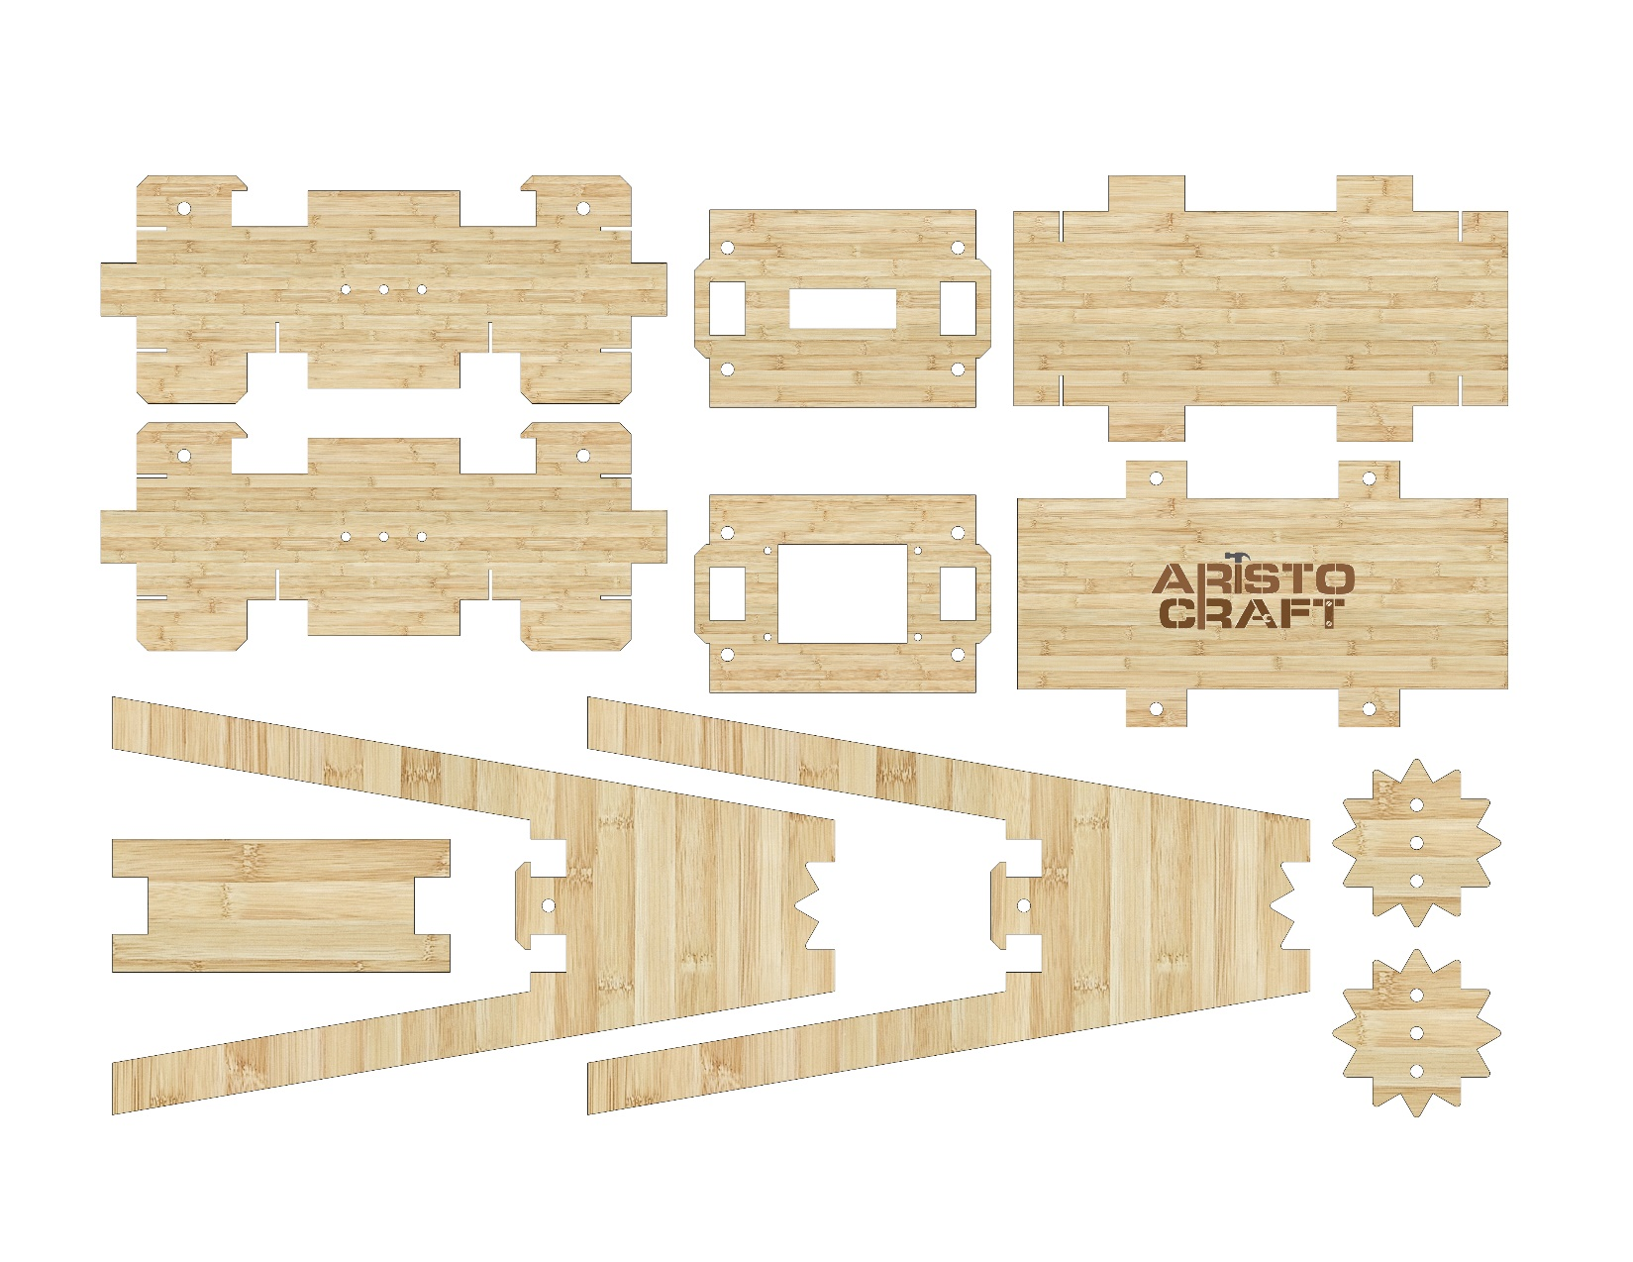
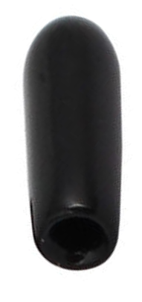
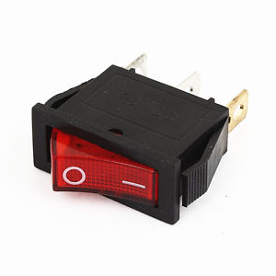
Part list
1
2
4
1
3
5
8
6
7
7
8
9
13
11
12
10
© All rights reserved to AristoCraft Ltd. Do not copy or reproduce without written permission.

Slide 3
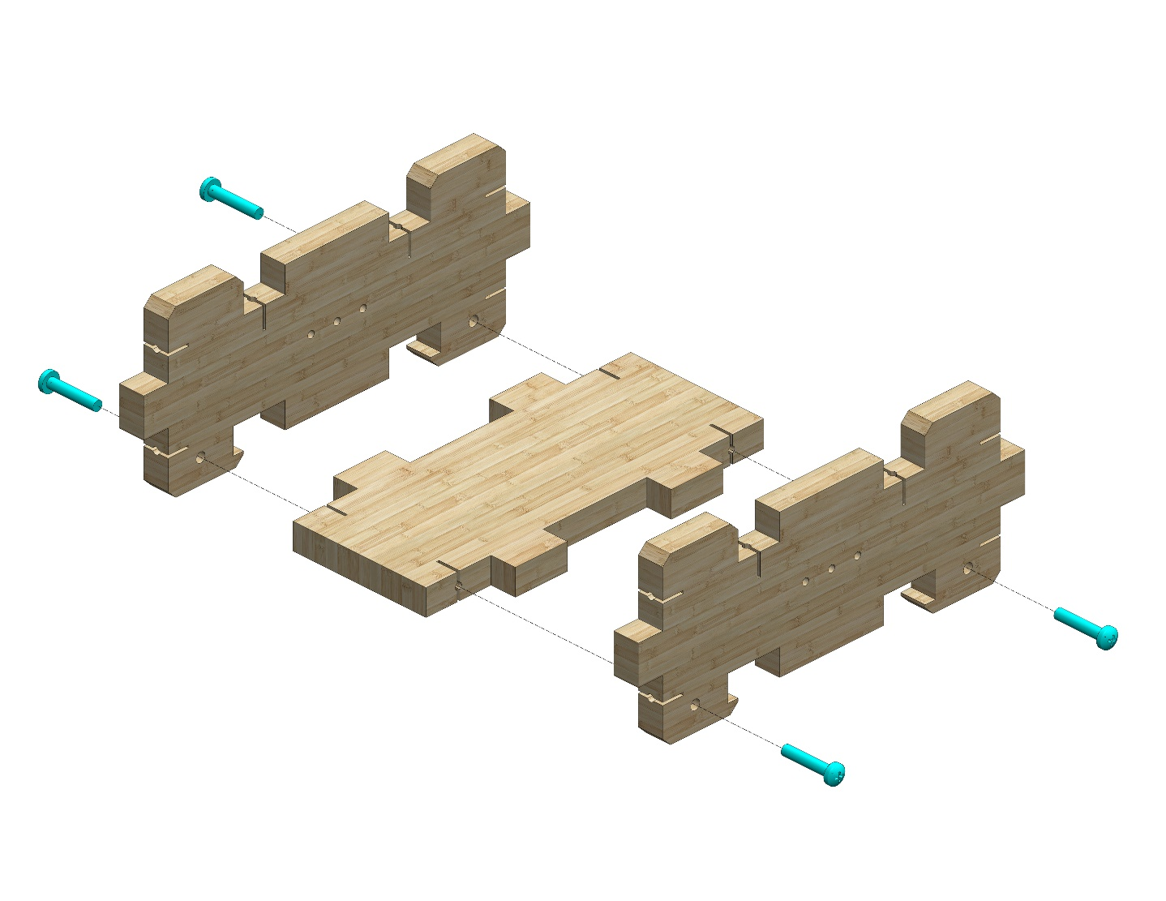
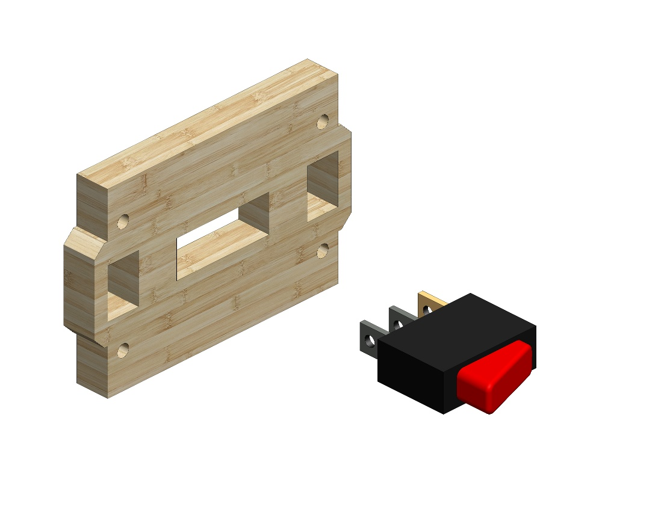
Instructions
1
נחבר שני חלקים מסוג 1 לחלק מספר 4 כפי שמתואר בציור.
נשתמש ב 4 ברגי 20#
1
4
נשחיל את מפסק ההדלקה (חלק מספר 10) לחור המתאים בחלק מספר 2.
2
10
© All rights reserved to AristoCraft Ltd. Do not copy or reproduce without written permission.

Slide 4
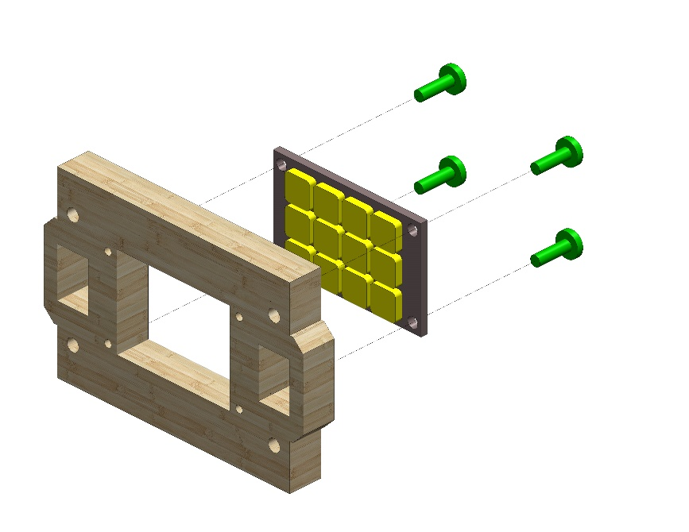
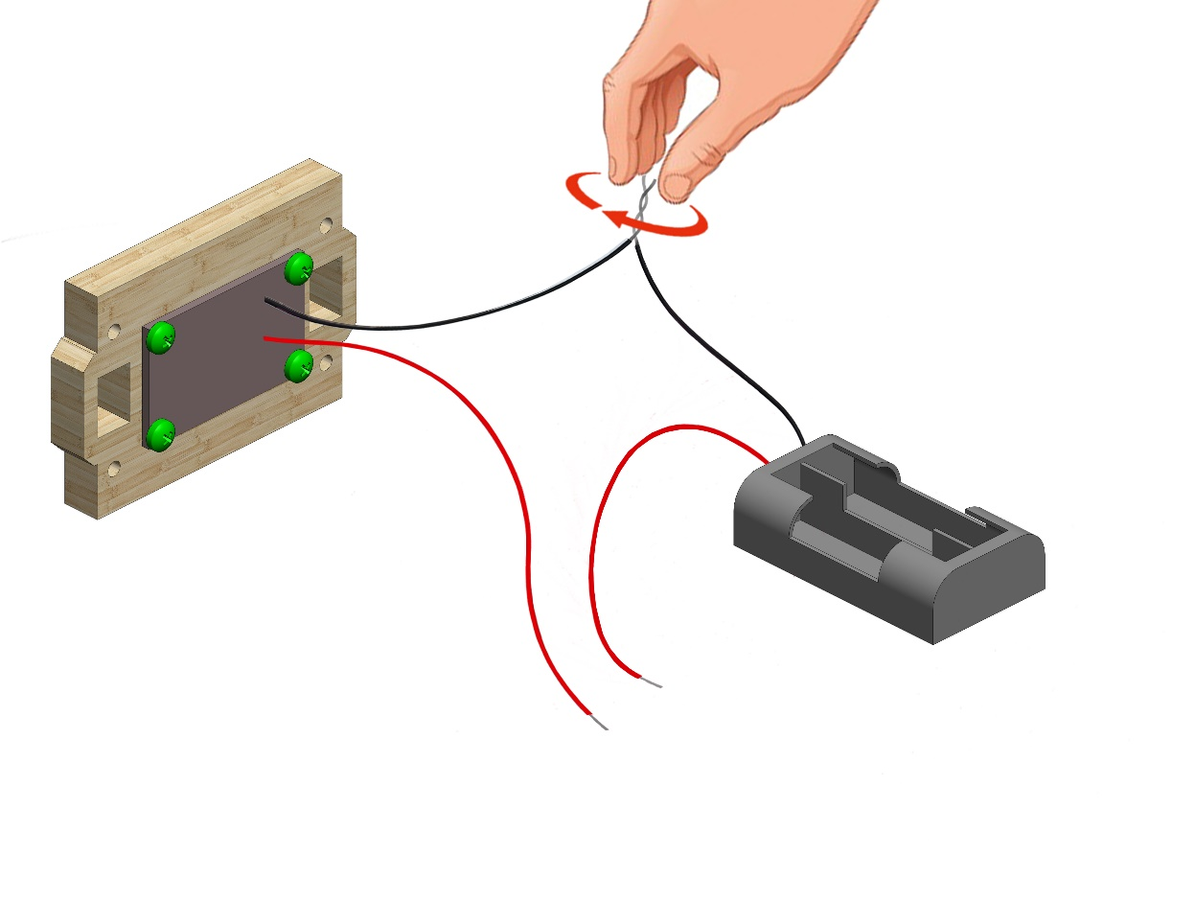
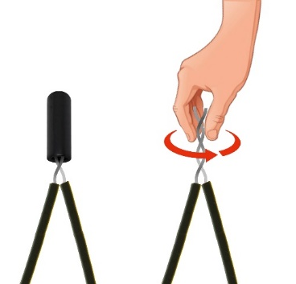
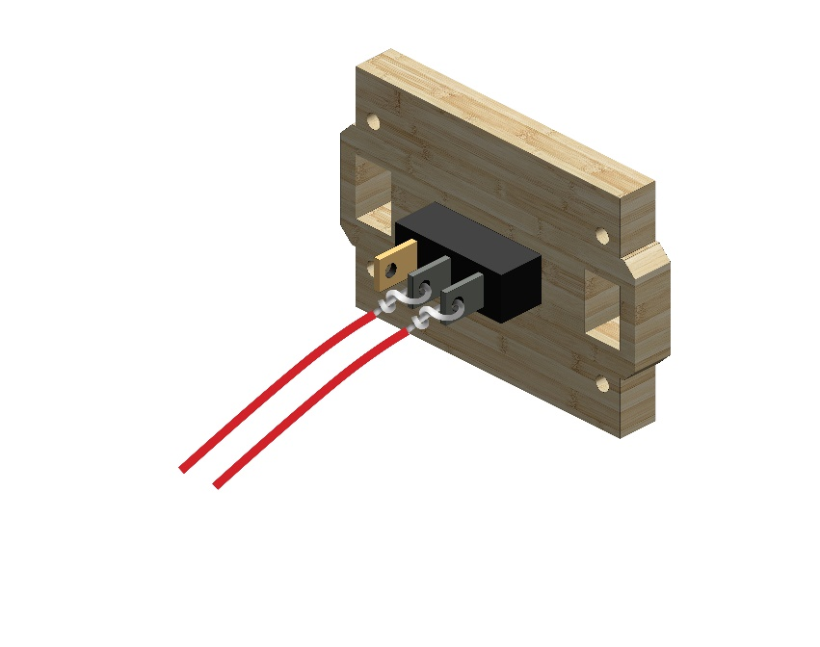
9
3
נחבר את פס הלדים (חלק 9) לחלק 3
נשתמש ב 4 ברגי 10#
נלפף את החוט השחור של בית הסוללות
(חלק 11) לחוט השחור היוצא מפס הלדים.
נשים פקק מבודד (חלק 13) כפי שמתואר בציור.
11
13
נלפף את שתי קצוות החוטים על רגלי המפסק הכסופים כפי שמתואר בציור.
© All rights reserved to AristoCraft Ltd. Do not copy or reproduce without written permission.

Slide 5
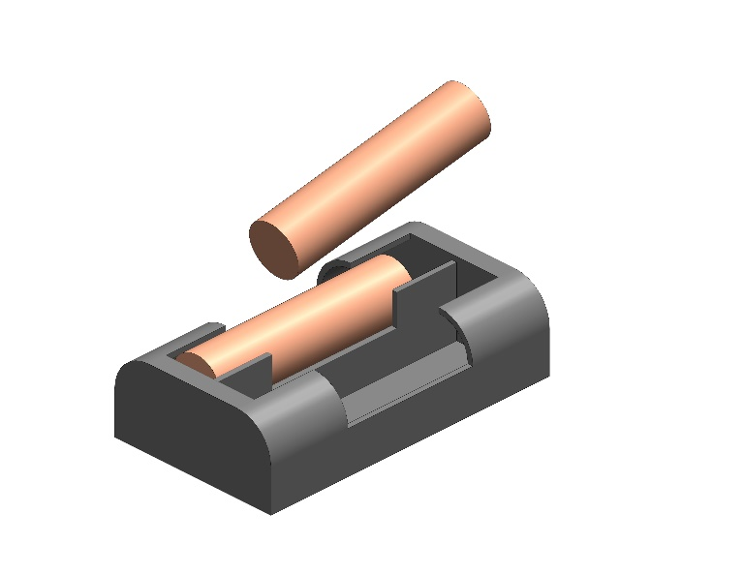
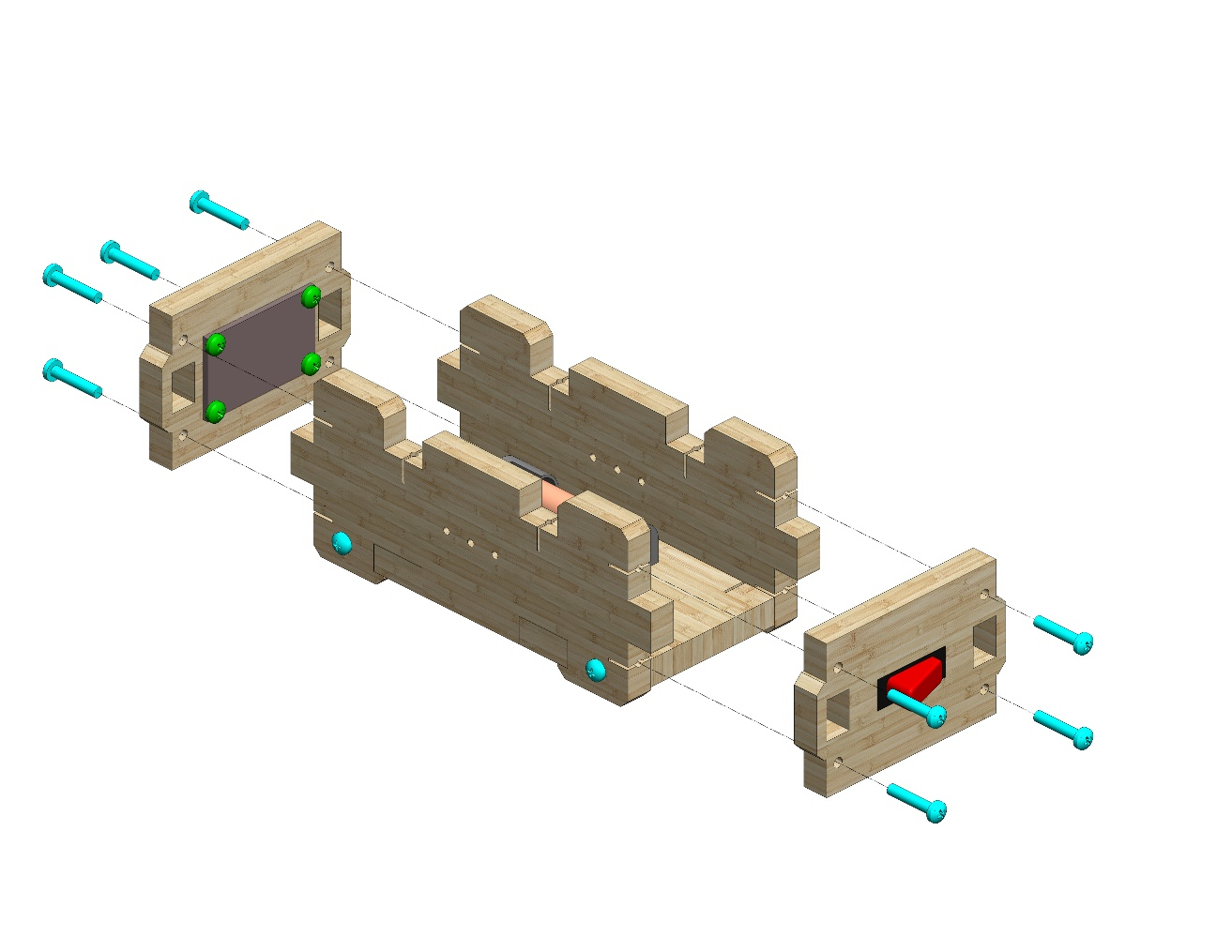
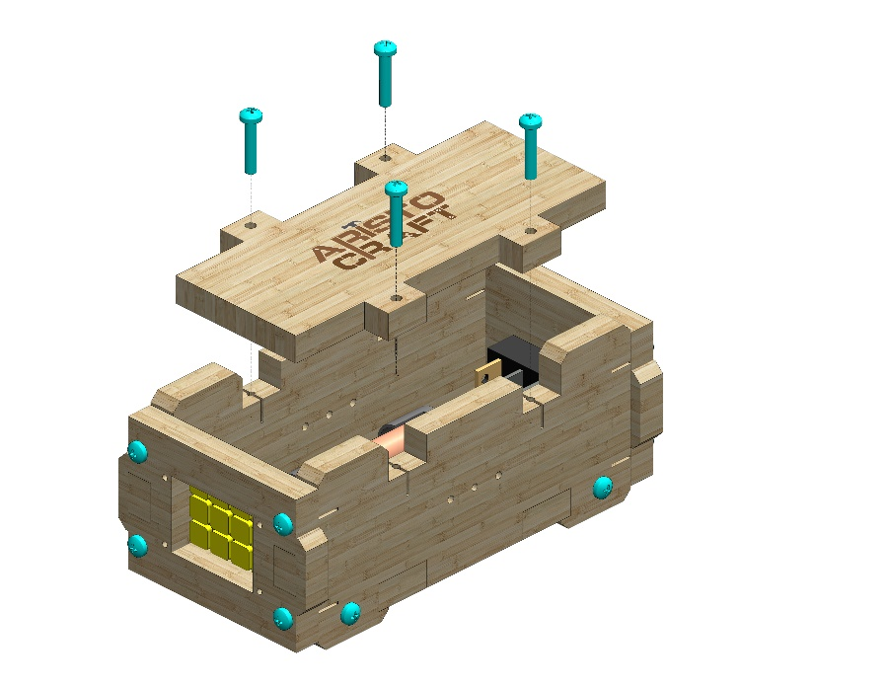
12
נכניס את הסוללות (חלק 12) לבית הסוללות. נשים לב שכיוון ה + - של הסוללות תואם לסימון בתוך בית הסוללות !
נחבר את שני המכסים שהרכבנו כפי שמתואר בציור. נשתמש ב 8 ברגי 20#.
נחבר את חלק מספר 5 כפי שמתואר בציור.
נשתמש ב 4 ברגי 20#.
5
© All rights reserved to AristoCraft Ltd. Do not copy or reproduce without written permission.

Slide 6
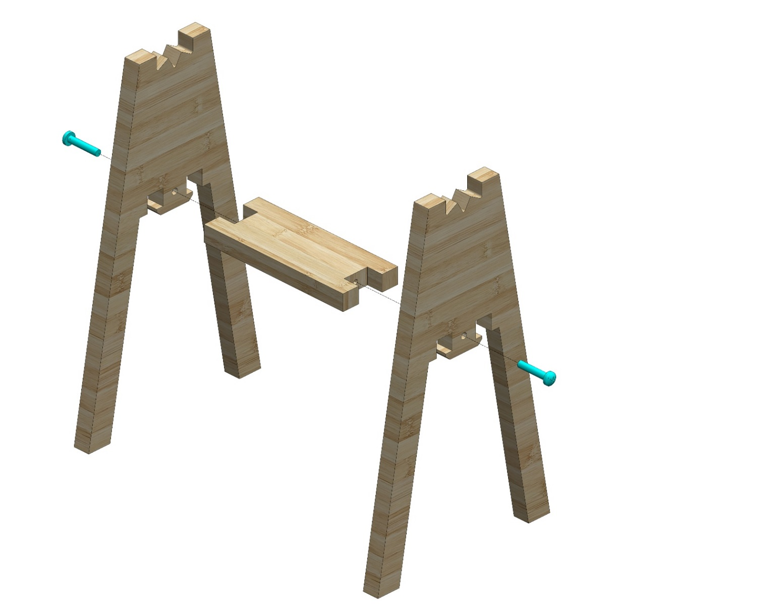
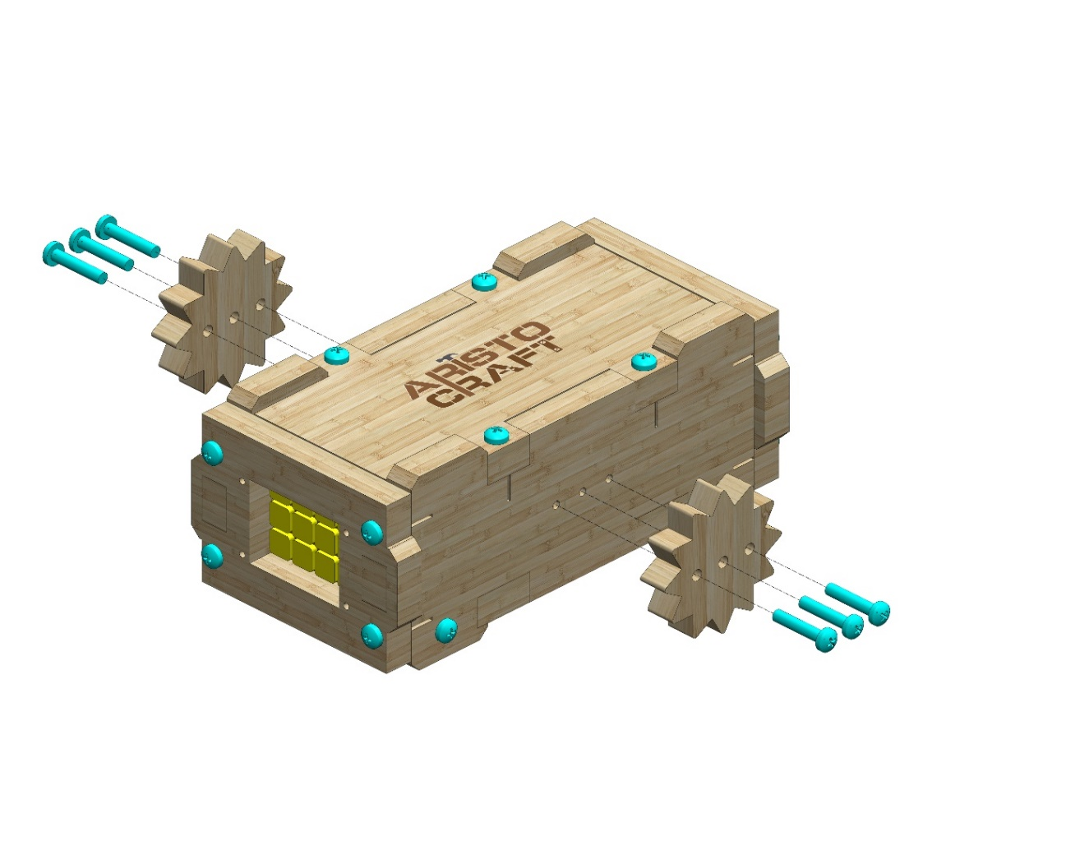
נחבר שני חלקים מסוג 7 לחלק 6 כפי שמתואר בציור. נשתמש ב 2 ברגי 20#.
6
7
7
נחבר שני חלקים מסוג 8 כפי שמתואר בציור. נשתמש ב 6 ברגי 20#.
8
8
© All rights reserved to AristoCraft Ltd. Do not copy or reproduce without written permission.

